Slide 1
ΠΑΡΟΥΣΙΑΣΗ
Ενιαίο Ειδικό Επαγγελματικό Γυμνάσιο – Λύκειο
και για Κωφούς – Βαρήκοους Μαθητές

Slide 2
Τι είναι τα Οικολογικά Σχολεία
Καταξιωμένο διεθνές πρόγραμμα για την περιβαλλοντική εκπαίδευση
ΣΤΟΧΟΣ:
ενημέρωση των μαθητών για θέματα αειφορίας
ΠΛΑΙΣΙΟ ΕΡΓΑΣΙΑΣ:
για σχολική και κοινωνική δράση
ΑΠΟΤΕΛΕΣΜΑ:
η ευαισθητοποίηση, η εκπαίδευση και η αλλαγή στάσης των μαθητών σε θέματα που αφορούν το περιβάλλον

Slide 3
ΕΝΑΥΣΜΑ
25 – 27 ΣΕΠΤΕΜΒΡΙΟΥ
Γραφεία Ηνωμένων Εθνών
Νέα Υόρκη
Συμφωνία αρχηγών κρατών
2015: σταθμός για αειφορία
ΑΝΤΙΜΕΤΩΠΙΣΗ ΠΑΓΚΟΣΜΙΩΝ ΠΡΟΚΛΗΣΕΩΝ
Δέσμευση για ΟΙΚΟΛΟΓΙΚΑ ΣΧΟΛΕΙΑ
Επίτευξη Στόχων
17 ΣΤΟΧΟΙ ΓΙΑ ΤΗ ΒΙΩΣΙΜΗ ΑΝΑΠΤΥΞΗ 2015-2030

Slide 4
ΣΤΟΧΟΙ ΟΙΚΟΛΟΓΙΚΩΝ ΣΧΟΛΕΙΩΝ

Slide 5
ΤΟ ΣΧΟΛΕΙΟ ΜΑΣ ΩΣ ΑΕΙΦΟΡΟ
Το σχολείο μας τη χρονιά 2016-2017 βραβεύτηκε από την Aeiforum.
Πήρε την Σημαία του Αειφόρου Σχολείου ακριβώς γιατί υπηρετεί όλες αυτές τις αξίες που πρεσβεύει η αειφορία.
Είναι ένα σχολείο που προάγει τον πολιτισμό, σέβεται το περιβάλλον και διαμορφώνει ενεργούς πολίτες.

Slide 6
ΤΟ ΣΧΟΛΕΙΟ ΜΑΣ ΩΣ ΟΙΚΟΛΟΓΙΚΟ
Σχολική Χρονιά 2017-2018
Συμμετοχή στο Δίκτυο Οικολογικών Σχολείων
Πρόγραμμα Οικολογικά Σχολεία
Απευθύνεται σε ολόκληρη τη σχολική κοινότητα και προωθεί τη συνεργασία
Στόχος του Προγράμματος
Η εκπαίδευση των μαθητών σε θέματα που αφορούν το περιβάλλον και ο σχεδιασμός δράσεων ώστε το σχολείο να γίνει κοινότητα αειφορικής συμβίωσης.

Slide 7
Η ΔΙΑΔΙΚΑΣΙΑ
Περιβαλλοντική Επιτροπή
1. Χαϊκάλη Μαρία
Διευθύντρια
2. Τετριμέλη Χριστίνα
Υπεύθυνη Προγράμματος
3. Ζαρόκωστα Ματίνα
Υποδιευθύντρια
4. Πιστολά Ελένη
5. Παπαευαγγέλου Χριστίνα
6. Μπακούλα Μάρθα
7. Κουμπουλή Παναγιώτα
8. Δ.Σ. μαθητών
9. Μη διδακτικό προσωπικό
10. Χρυσανθόπουλος Χ. Πρόεδρος Συλλόγου Γονέων και Κηδεμόνων
11. Εκπρόσωπος της τοπικής αυτοδιοίκησης

Slide 8
ΔΗΜΙΟΥΡΓΙΑ ΟΙΚΟΚΩΔΙΚΑ – ΠΕΡΙΒΑΛΛΟΝΤΙΚΟΥ ΣΧΕΔΙΟΥ ΔΡΑΣΗΣ

Slide 9
ΟΙ ΔΡΑΣΕΙΣ ΜΑΣ

Slide 10
1. ΠΑΡΑΣΚΕΥΗ ΦΥΤΙΚΟΥ ΣΑΠΟΥΝΙΟΥ
Όλες οι επιστήμες συνεργάζονται για να μας δώσουν γνώσεις και να μας βοηθήσουν να δούμε με περισσότερη υπευθυνότητα το φυσικό περιβάλλον.
Στο σχολείο μας κάναμε ένα πείραμα όπου η Χημεία και η Γεωπονία συνεργάστηκαν με στόχο ... τη δημιουργία φυτικού σαπουνιού.

Slide 11
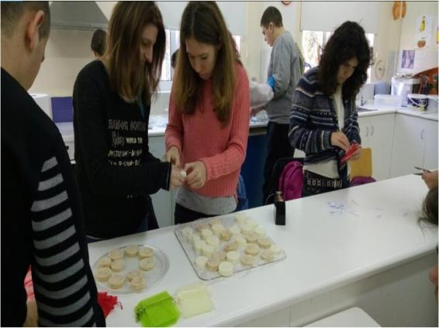
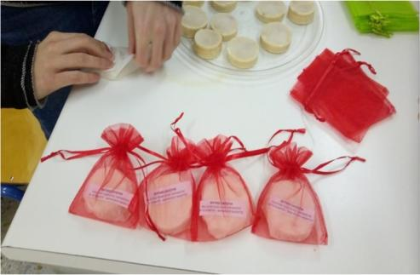

Slide 12
ΒΙΝΤΕΟ

Slide 13
2. ΜΕΤΑΤΡΟΠΗ ΒΡΩΜΙΚΟΥ ΝΕΡΟΥ ΣΕ ΚΑΘΑΡΟ
Μέσα από αυτή τη δράση προσπαθήσαμε οι μαθητές να:
συνειδητοποιήσουν τη σημασία του νερού για τον άνθρωπο και τη φύση..
γνωρίσουν τον τρόπο δημιουργίας καθαρού νερού από λασπόνερα.

Slide 14
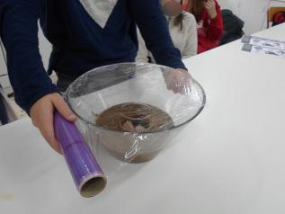
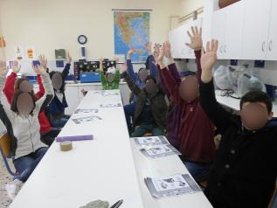
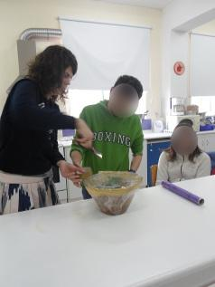
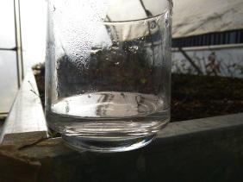

Slide 15
3. ΠΕΡΙΠΟΙΗΣΗ ΤΟΥ ΠΕΡΙΒΑΛΛΟΝΤΑ ΧΩΡΟΥ ΤΟΥ ΣΧΟΛΕΙΟΥ
ΣΚΟΠΟΣ:
παραγωγή πολλαπλασιαστικού υλικού για την βελτίωση του ήδη υπάρχοντος κήπου του σχολείου.
Καθάρισμα παρτεριού, κλάδεμα ανθοκομικών φυλλοβόλων θάμνων κηποτεχνίας και ….

Slide 16
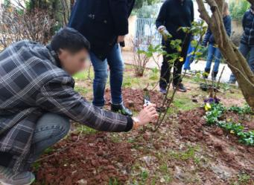
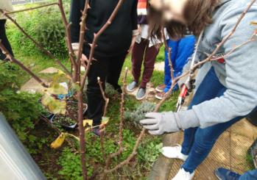
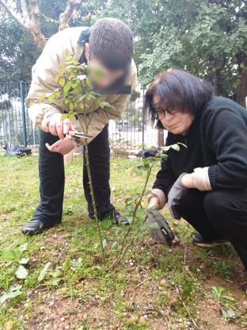
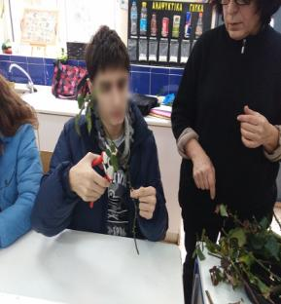
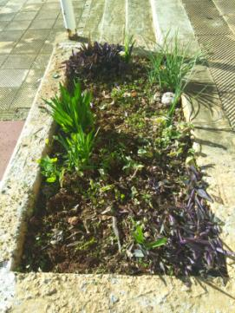

Slide 17
4. ΑΛΛΗΛΕΓΓΥΗ ΧΡΙΣΤΟΥΓΕΝΝΩΝ
Στο πλαίσιο των στόχων των ηνωμένων εθνών για τη βιώσιμη ανάπτυξη – μηδενικη φτωχεια.
ανεξαρτήτως κοινωνικού και πολιτισμικού υπόβαθρου.
μαζέψαμε τρόφιμα για οικογένειες των παιδιών του σχολείου μας που έχουν ανάγκη,

Slide 18
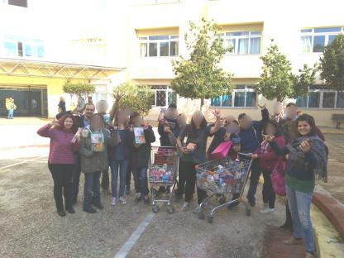
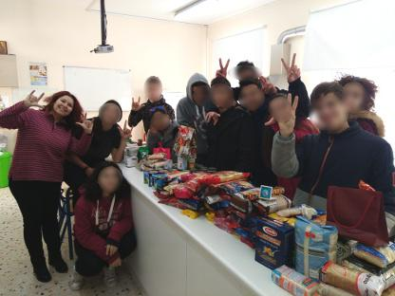
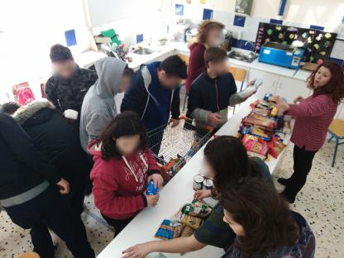

Slide 19
5. ΕΛΑΙΟΜΑΖΩΜΑ ΚΑΙ ΠΑΡΑΣΚΕΥΗ ΒΡΩΣΙΜΩΝ ΕΛΙΩΝ
Συμμετείχαμε σε κοινή δράση με μαθητές από το Σικιαρείδιο Ίδρυμα με τίτλο
«ΕΛΑΙΟΜΑΖΩΜΑ ΣΤΗΝ ΑΥΛΗ ΤΟΥ ΣΧΟΛΕΙΟΥ ΜΑΣ»
με σκοπό να διατεθούν στο Χριστουγεννιάτικο bazaar του σχολείου μας.
Στη συνέχεια, παρασκευάσαμε βρώσιμες ελιές δύο τύπων, «Ελιές σε άλμη» και «Πράσινες Ελιές ξιδάτες»,

Slide 20
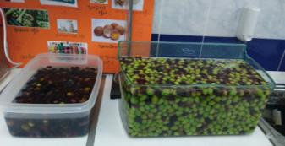
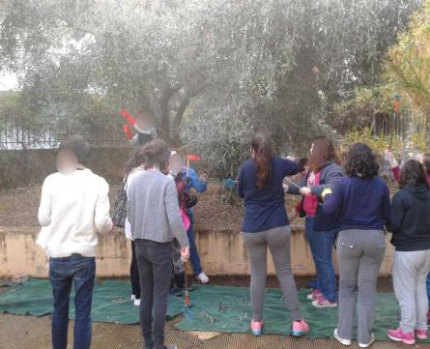
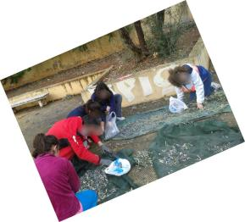
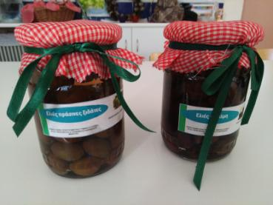
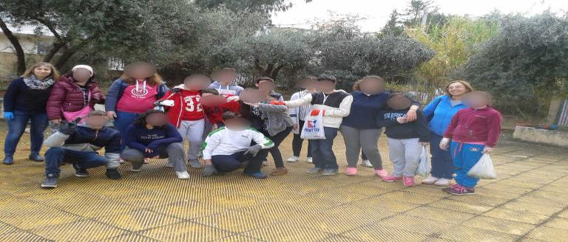

Slide 21
6. ΕΝΑ ΜΠΟΥΦΑΝ ΓΙΑ ΚΑΘΕ ΠΑΙΔΙ
Το σχολείο μας συμμετείχε στην δράση ΑΛΛΗΛΕΓΓΥΗΣ «Ένα μπουφάν για κάθε παιδί»
και μάζεψε μπουφάν για τα ασυνόδευτα προσφυγόπουλα.
σε συνεργασία με την ΕΝΩΣΗ ΣΥΛΛΟΓΩΝ ΓΟΝΕΩΝ Αγίας Παρασκευής

Slide 22
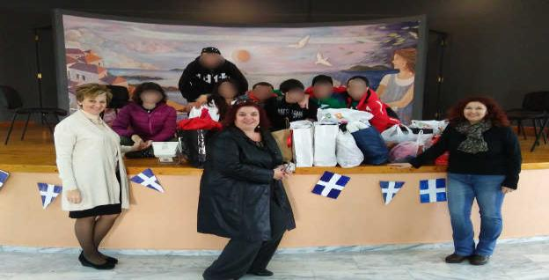
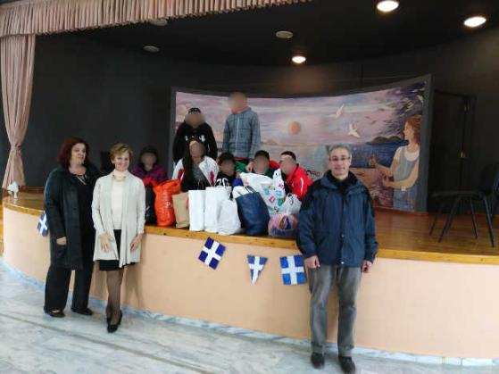
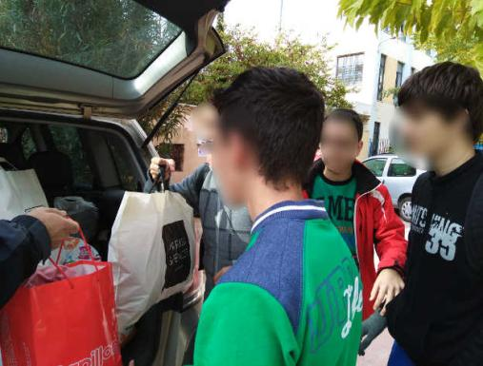

Slide 23
7. ΕΠΙΣΚΕΨΗ ΣΤΟ ΠΟΛΙΤΙΣΤΙΚΟ ΠΑΡΚΟ ΚΕΡΑΤΕΑΣ
Περίπατος στους βιολογικούς Αμπελώνες του Πάρκου.
Πέρασμα από τα παραδοσιακά Πέτρινα Πατητήρια, τις Ξύλινες Στροφιλιές, τη Μηχανή Διαλογής Σταφίδας, το Κελάρι και …
επίσκεψη στα τρία παραδοσιακά Ελαιοτριβεία, στο Πέτρινο Αλώνι και τέλος στο Νερόμυλο για το αλεύρι.

Slide 24
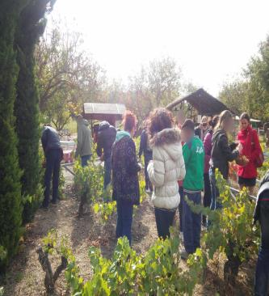
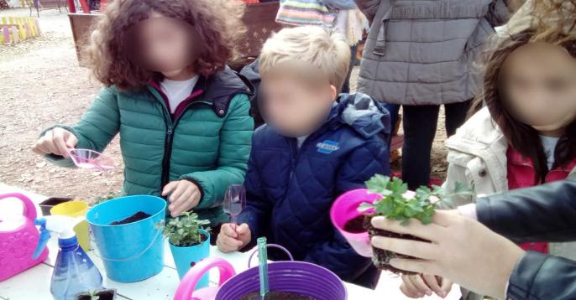
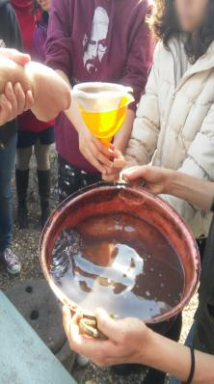
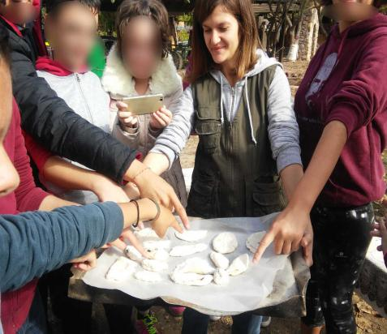
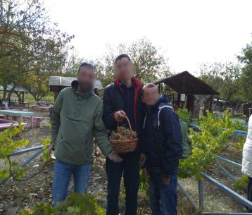

Slide 25
8. ΕΠΙΣΚΕΨΗ ΣΤΟ ΜΟΥΣΕΙΟ ΦΥΣΙΚΗΣ ΙΣΤΟΡΙΑΣ ΓΟΥΛΑΝΔΡΗ
Σκοπός:
Οι μαθητές να ευαισθητοποιηθούν σε θέματα που αφορούν το θαλάσσιο περιβάλλον και την ανάγκη προστασίας του με…
ιδιαίτερη έμφαση στις επιπτώσεις της ρύπανσης της θάλασσας από τα απορρίμματα.

Slide 26
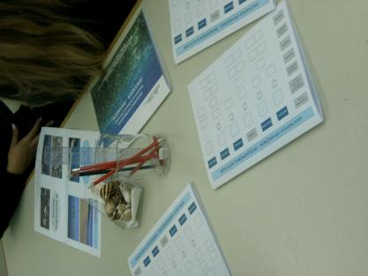
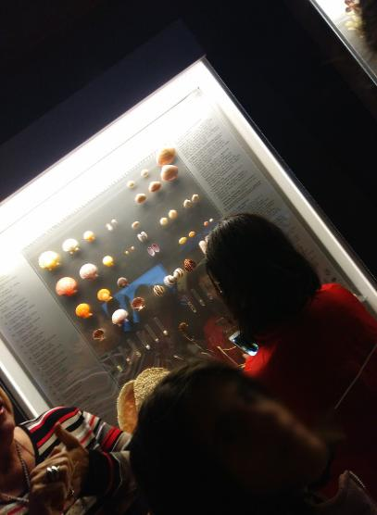
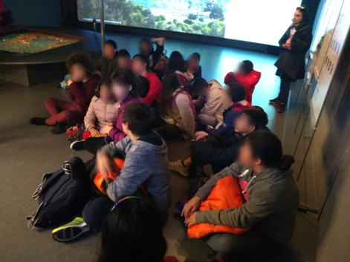

Slide 27
9. ΕΜΠΡΟΣ ΓΙΑ ΤΗΝ ΠΑΓΚΟΣΜΙΑ ΔΗΜΟΚΡΑΤΙΑ ΤΩΝ ΠΑΙΔΙΩΝ
Παιχνίδι ρόλων με θέμα:
«ΕΜΠΡΟΣ ΓΙΑ ΤΗΝ ΠΑΓΚΟΣΜΙΑ ΔΗΜΟΚΡΑΤΙΑ ΤΩΝ ΠΑΙΔΙΩΝ»
Προβληματίσμός για τις συνθήκες διαβίωσης των παιδιών από τις φτωχές χώρες του τρίτου κόσμου και ευαισθητοποίηση.
Συλλογή πληροφοριών και ευκαιρία για ανταλλαγή απόψεων, σκέψεων και ιδεών.

Slide 28
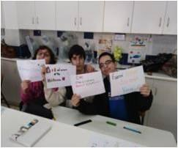
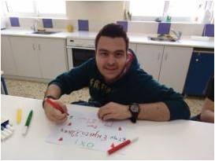
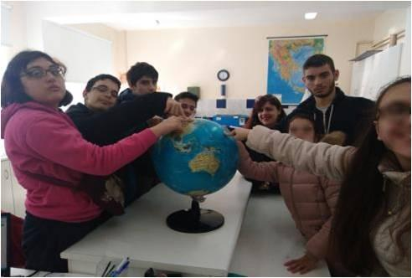
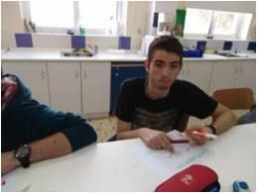

Slide 29
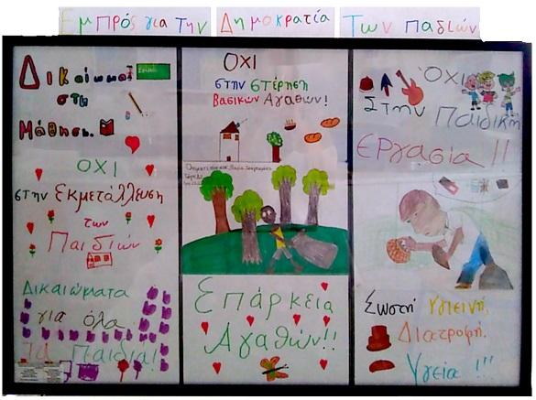
ΒΙΝΤΕΟ

Slide 30
10. ΔΗΜΙΟΥΡΓΙΑ ΗΛΙΑΚΟΥ ΡΟΛΟΓΙΟΥ
Μια δράση για τις εναλλακτικές μορφές ενέργειας:
Αφήνουμε τις μπαταρίες και διαβάζουμε τον ήλιο.
Μετράμε τον χρόνο αλλιώς…

Slide 31
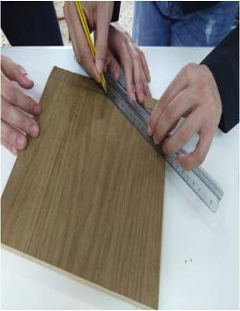
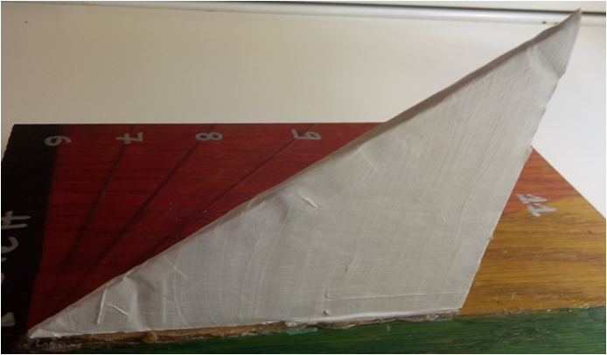
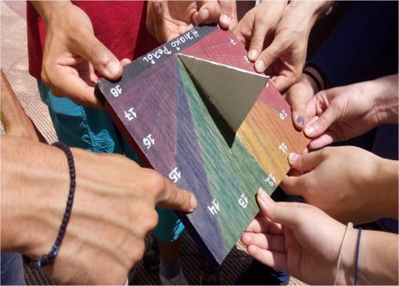
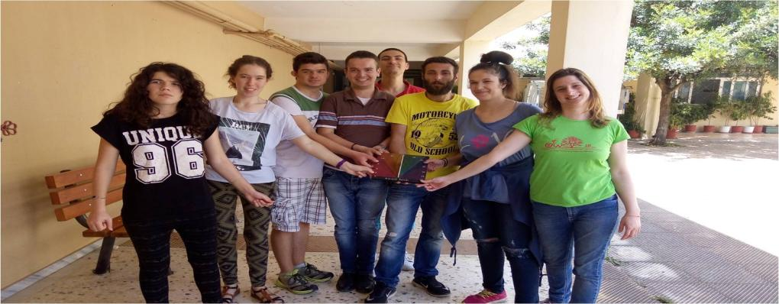

Slide 32
11. ΟΜΙΛΙΑ ΓΙΑ ΤΗ ΣΤΟΜΑΤΙΚΗ ΥΓΙΕΙΝΗ
Ομιλία από την οδοντίατρο Δρ. Παναγιώτα Παρασκευή και τη συνεργάτιδα διατροφολόγο-διαιτολόγο, χημικό και εκπαιδεύτρια ΕΦΕΤ κα Ευτυχία Γαλανά
Στόχοι της δράσης ήταν οι μαθητές να:
αναγνωρίσουν τη σχέση ανάμεσα στη στοματική υγιεινή με την σωματική τους και ψυχική τους υγεία
συνειδητοποιήσουν ότι η στοματική υγιεινή έχει αδιαμφισβήτητα σχέση με την συνολική ευημερία των ανθρώπων

Slide 33
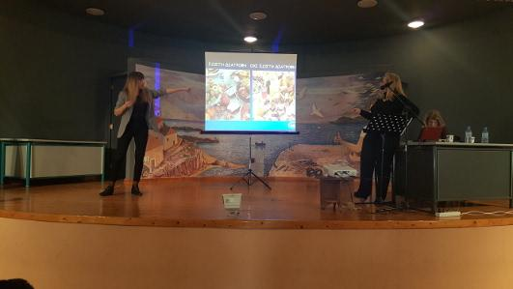
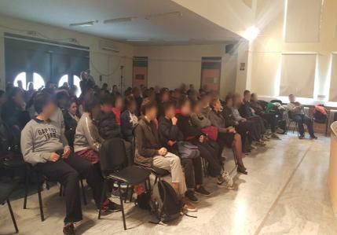
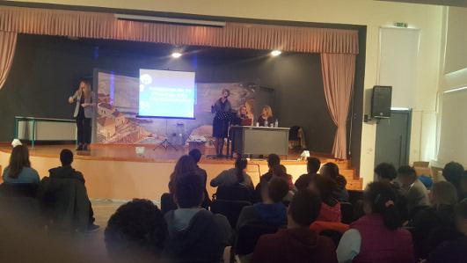

Slide 34
2015: ΜΑΡΑΘΩΝΙΟΣ ΣΤΗΝ ΑΘΗΝΑ

